Slide 1


Redes Neuronales Multicapa
Tratamiento de Información
Dr. Arturo Olvera López
Ivan Bravo Mendoza

Slide 2
Aplicación
Red Neuronal
La implementación de la red neuronal fue desarrollada utilizando la librería FANN (Fast Artificial Neural Network Library) [1].
En la versión 2.2 para JavaScript.
Interfaz
El desarrollo de la interfaz fue realizado utilizando HTML 5 y CSS 3.
Utilizando el Framework “Materialize” para CSS [2].
Graficas implementadas con “Highcharts” [3].
[1] http://leenissen.dk/fann/wp/
[2] http://materializecss.com/
[3] https://www.highcharts.com/

Slide 3
Desarrollo
Se divide en 3 partes esenciales:
1. Crear
Secciones:
Crear
Cargar
Información
2. Entrenar
Secciones
Entrenar
Resultados
3. Probar
Secciones
Validar
Probar
Resultados

Slide 4
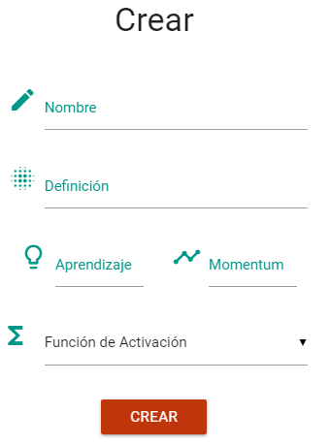
1. Crear Red
Para poder crear una red se necesita principalmente:
Definición de la red, la cual se especifica como un arreglo de valores, los cuales representan las capas de la red y las neuronas por capa. Siendo la primera la capa de entrada y la ultima la capa de salida.
Código: FANN.create( arreglo ); //Ej. arreglo = [4,3,1]
Aprendizaje
Código: NN.Network.set_learning_rate( valor entre 0..1 );
Momentum
Código: NN.Network.set_learning_momentum( valor entre 0..1 );
Función de Activación
Código: NN.Network.set_activation_function ( función de activación );

Slide 5
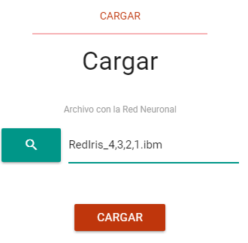
1. Cargar Red
Es una funcionalidad adicional la cual permite seleccionar un archivo que contiene una red neuronal ya implementada. Más adelante se explica como guardar esta red.
El tipo de archivo aceptado tiene la forma: “nombre_definición.ibm”.
El nombre del archivo solo es utilizado para guiar al usuario en dado caso que requiera utilizar múltiples archivos de prueba.

Slide 6
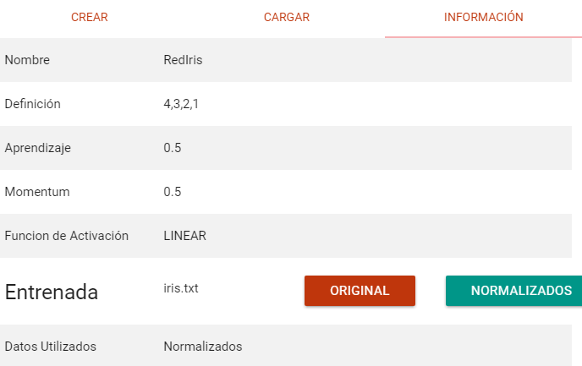
1. Información
Contiene la información general de la red creada.
Cuando es entrenada la red, en la tabla de información se muestra el nombre del archivo con los datos de entrenamiento utilizados (Los datos originales y los normalizados). Estos pueden ser visualizados directamente en la interfaz.
Además especifica cual de estos datos fueron los que se usaron para el entrenamiento. “Datos Utilizados”.

Slide 7
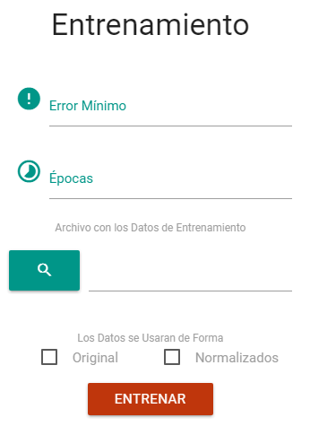
2. Entrenar
Error Mínimo
Sirve para poder ubicar gráficamente el error de la red.
Valor entre [0,1]
Épocas
Código: NN.Network.train_epoch( Datos );
Devuelve el error obtenido durante el entrenamiento en esa época.
Archivo con los datos de entrenamiento
Tiene la forma:
Numero de elementos en el conjunto de entrenamiento
Numero de atributos
Numero de clases
Atributo1, atributo2, … , atributo n, clase
…
Atributo1, atributo2, … , atributo n, clase
Forma de los datos para entrenar la red
Originales
Normalizados

Slide 8
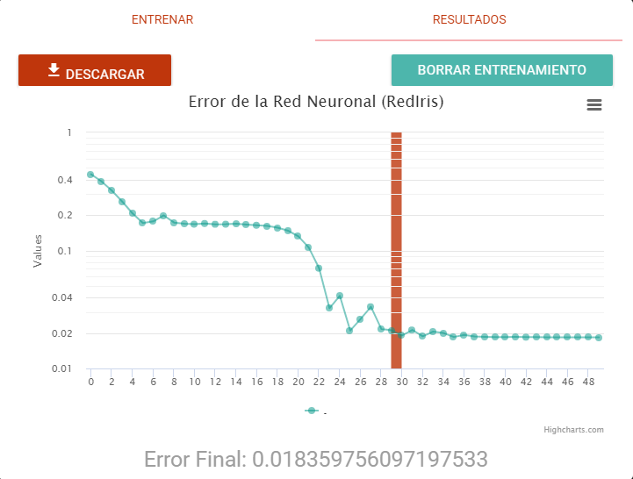
2. Resultados
Muestra una grafica con el error obtenido durante cada época.
Opción de “descargar” la red ya entrenada.
Opción de “borrar” el entrenamiento de la red, esto con el fin de volver a entrenarla sin tener que crear una nueva.
Muestra el Error obtenido en la ultima época.

Slide 9
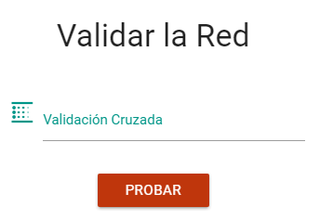
3. Validar
En esta sección se realiza la validación cruzada. Se otorga un numero menor que la cantidad de datos, ya que será creados “n” bloques, los cuales serán puestos a prueba, obteniendo el error para uno de ellos.

Slide 10
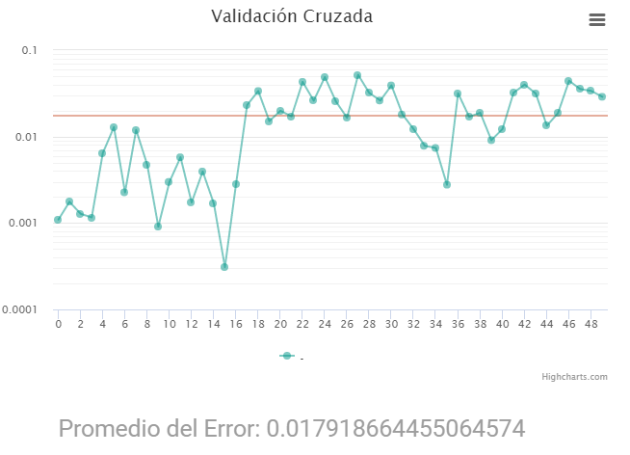
3. Resultados - Validar
Muestra una grafica con los valores de error obtenidos al evaluar cada bloque de datos (validación cruzada), además del promedio del error de todas las evaluaciones.

Slide 11
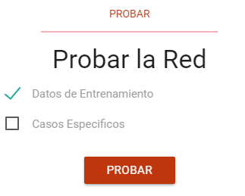
3. Probar
Sección en donde se utilizan casos de prueba para obtener el valor que asigna la red, representando la clase asignada (aproximación).
Para esto se pueden usarse los mismos datos utilizados durante el entrenamiento, o con casos específicos, incluidos o no en el entrenamiento.

Slide 12
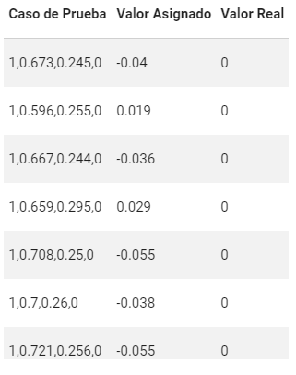
3. Resultados - Probar
Muestra una tabla con los resultados obtenidos al evaluar los casos de prueba. Especifica el caso de prueba utilizado, el valor asignado y valor real (clase).

Slide 13
Análisis y Experimentación
El objetivo es visualizar los resultados que se pueden obtener con diferentes redes neuronales multicapa.
El análisis se realizara en base a los datos que se utilizan: la cantidad de datos, los atributos, las clases, así como su significado.
La experimentación se basara en la combinación de diferentes redes utilizando variables como: capas, aprendizaje, momentum, épocas, datos (normales, normalizados).

Slide 14
Análisis de los datos
Los datos que se utilizaran durante el enteramiento y evaluación de la red es:
Iris (Fisher's Iris)
Edgar Anderson coleccionó la data usada para cuantificar la variación morfológica del Iris con las flores de tres especies relacionadas.
El conjunto contiene 150 datos.
3 clases (Iris setosa, iris virginica, iris versicolor).
50 elementos para Iris setosa, 49 para Iris virginica y 51 para Iris versicolor.
4 Atributos (Largo de sépalo, Ancho de sépalo, Largo de pétalo, Ancho de pétalo).
Basado en la combinación de estos cuatro atributos, se puede obtener una región de separación lineal, la cual permite distinguir entre una especie y otra.

Slide 15
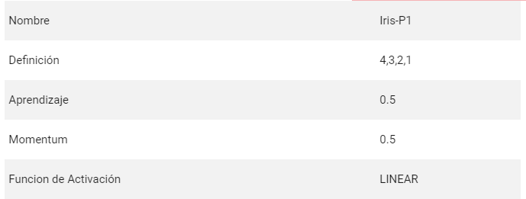
Iris-P1 [Crear Red]
Como primer prueba definiremos una red neuronal con la estructura:
[4, 3, 2, 1] : 4 Capas de entrada (atributos), 3 Neuronas en la segunda capa, 2 Neuronas en la tercer capa y 1 capa de salida (clase).
Una tasa de aprendizaje de: 0.5
Momentum de 0.5
Función de activación: Lineal

Slide 16
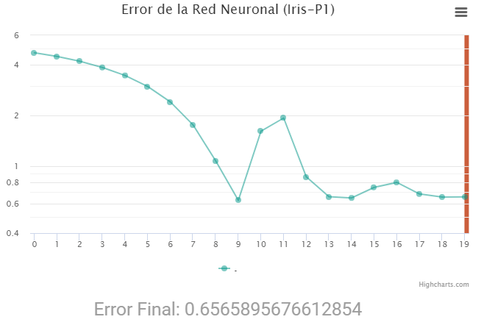
Iris-P1 [Entrenamiento]
Esperamos obtener un error mínimo de 0.1
El entrenamiento constara de 20 épocas
Los datos se utilizaran de la forma original.
Resultado
Error: 0.65
Podemos observar que el error inicial es grande (4.7), y en las primeras 9 épocas el error disminuyo considerablemente. Obteniendo la época 9 el menor error (0.62).
Además podemos notar que no se cumple el error mínimo esperado.

Slide 17
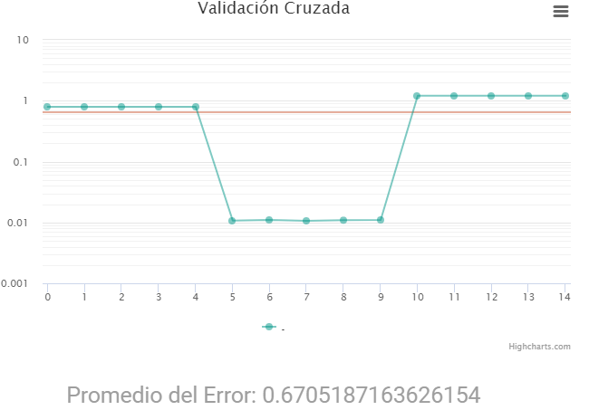
Iris-P1 [Validación cruzada]
Teniendo en cuenta los 150 datos, utilizaremos una validación de 15, de esta manera los bloques contendrán 10 elementos.
El error promedio obtenido es de 0.67 en comparación del 0.65 obtenido al final del entrenamiento.
La evaluación con el menor error obtenido fue de 0.0107, en el bloque 5.
Un máximo error en el bloque 15 con un valor de 1.2.

Slide 18
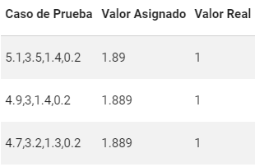
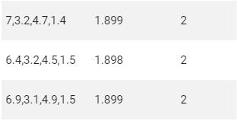
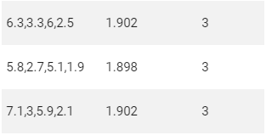
Iris-P1 [Prueba]
Utilizando los datos de entrenamiento para esta prueba, obtenemos los siguientes valores.
En los cuales podemos comprobar que la efectividad de la red no ha sido la esperada, esta red podría clasificar solo 1/3 de los datos de forma correcta.
Nota: Las siguientes evaluaciones no serán detalladas de la misma, pero se aplicara el mismo procedimiento para la obtención de los resultados.

Slide 19
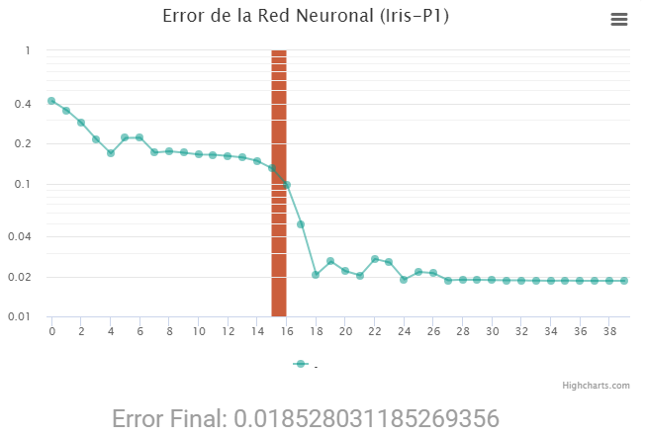
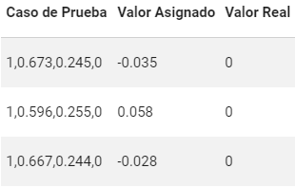
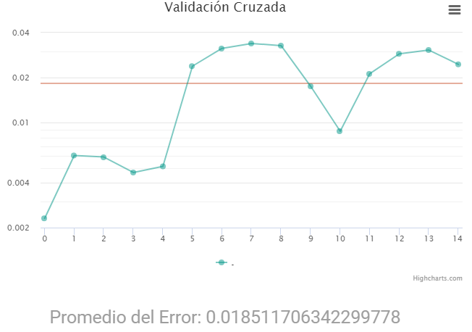
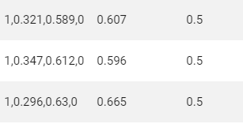
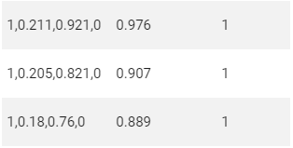
Iris-P1 [Variación 1]
Definición | [4,3,2,1]
Aprendizaje | 0.5
Momentum | 0
Función | Lineal
Error | 0.1
Épocas | 40
Datos | Normalizados
Validación | 15
Casos de prueba | Entrenamiento

